Slide 1


Slide 2
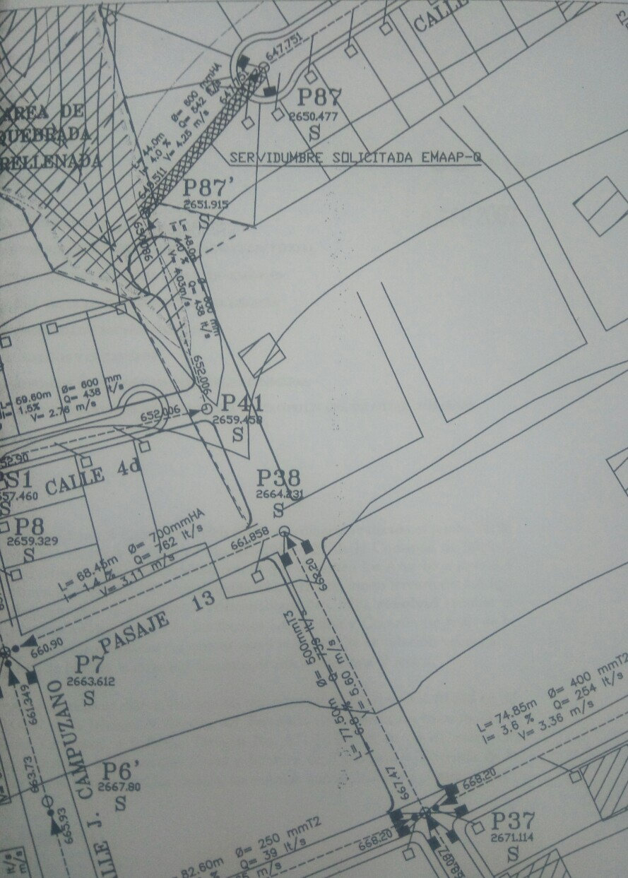
Fe de Erratas Resolución de Concejo Metropolitano SG 0190 28-Sep 2007
ANTECEDENTES
Con fecha 03 de Abril del 2002 la Jefatura de Diseño Y Planificación de la EMAAP-Q, informa a la Dirección de Catastro sobre la necesidad de realizar el proyecto de entubamiento de aguas servidas (Interceptor La Floresta-Corazón de Jesús) en el relleno colindante al predio No: 398957, por lo que se sugiere considerar la apertura de una calle

Slide 3
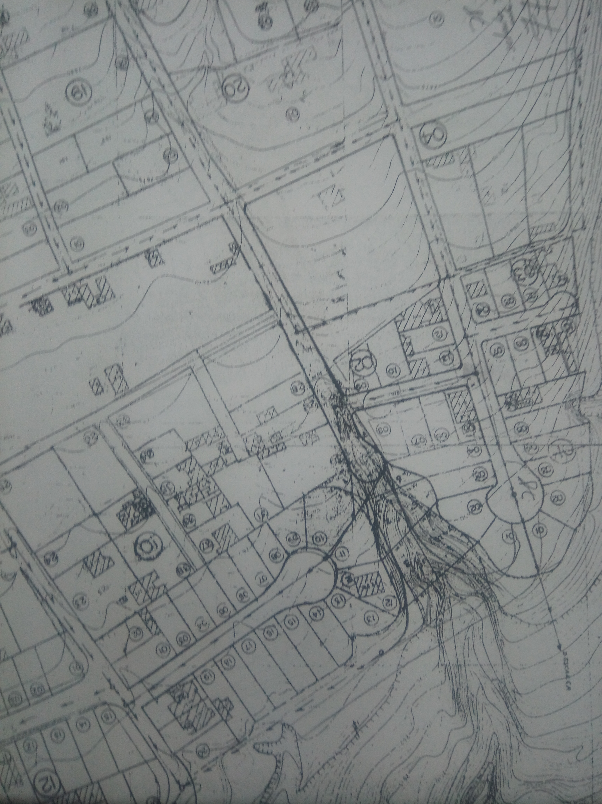
Con fecha 16 de Abril del 2002 la Dirección de Catastro comunica a la AZLD que es necesario se apruebe el trazado vial propuesto y que es factible la apertura de una calle, considerando que existe un relleno de quebrada técnicamente ejecutado.
Con fecha 15 de Mayo del 2007 la Unidad de Territorio y Vivienda de la AZLD, remite el Criterio Técnico FAVORABLE a la Dirección de planificación mediante Informe Técnico No. 031-JZTV-07

Slide 4
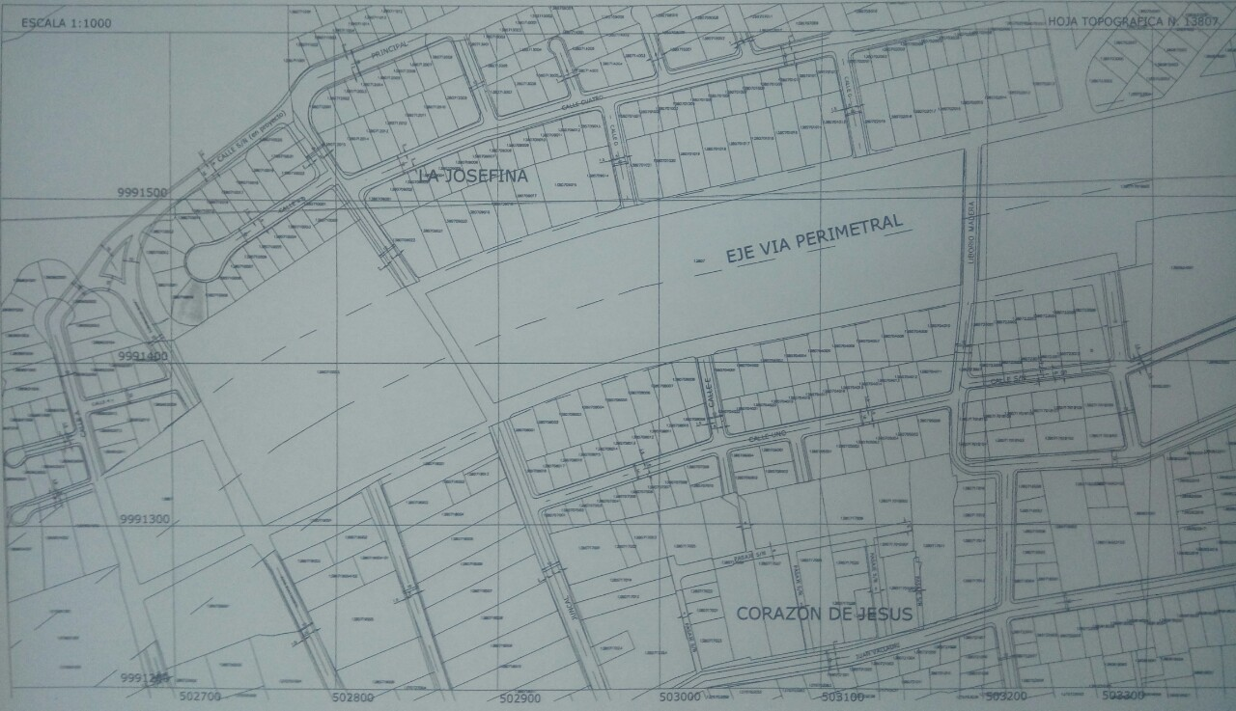
BARRIO LA JOSEFINA
Calle A continuación de la Calle Juan Campuzano y la continuación de la Calle Juan Bustamante
Calle A
Ancho de calle 10.00 m
Ancho de acera 1.50 m c/u
Ancho calzada 7.00 m
Juan Bustamante
Calle A
BARRIO CORAZÓN DE JESÚS
Continuación de la Calle E, Uno, S/N 2, S/N3, S/N4, S/N5, S/N6
Juan Bustamante
Juan Campuzano

Slide 5
Con fecha 24 de Mayo del 2007 la Dirección Metropolitana de Planificación , remite el Criterio Técnico FAVORABLE a la Comisión de Uso de Suelo mediante Informe Técnico SC-2007-575
Calle A
BARRIO LA JOSEFINA
Calle A
Ancho de calle 10.00 m
Ancho de acera 1.50 m c/u
Ancho calzada 7.00 m
Calle A
BARRIO CORAZÓN DE JESÚS
Continuación de la Calle E, Uno, S/N 2, S/N3, S/N4, S/N5, S/N6
Juan Campuzano

Slide 6
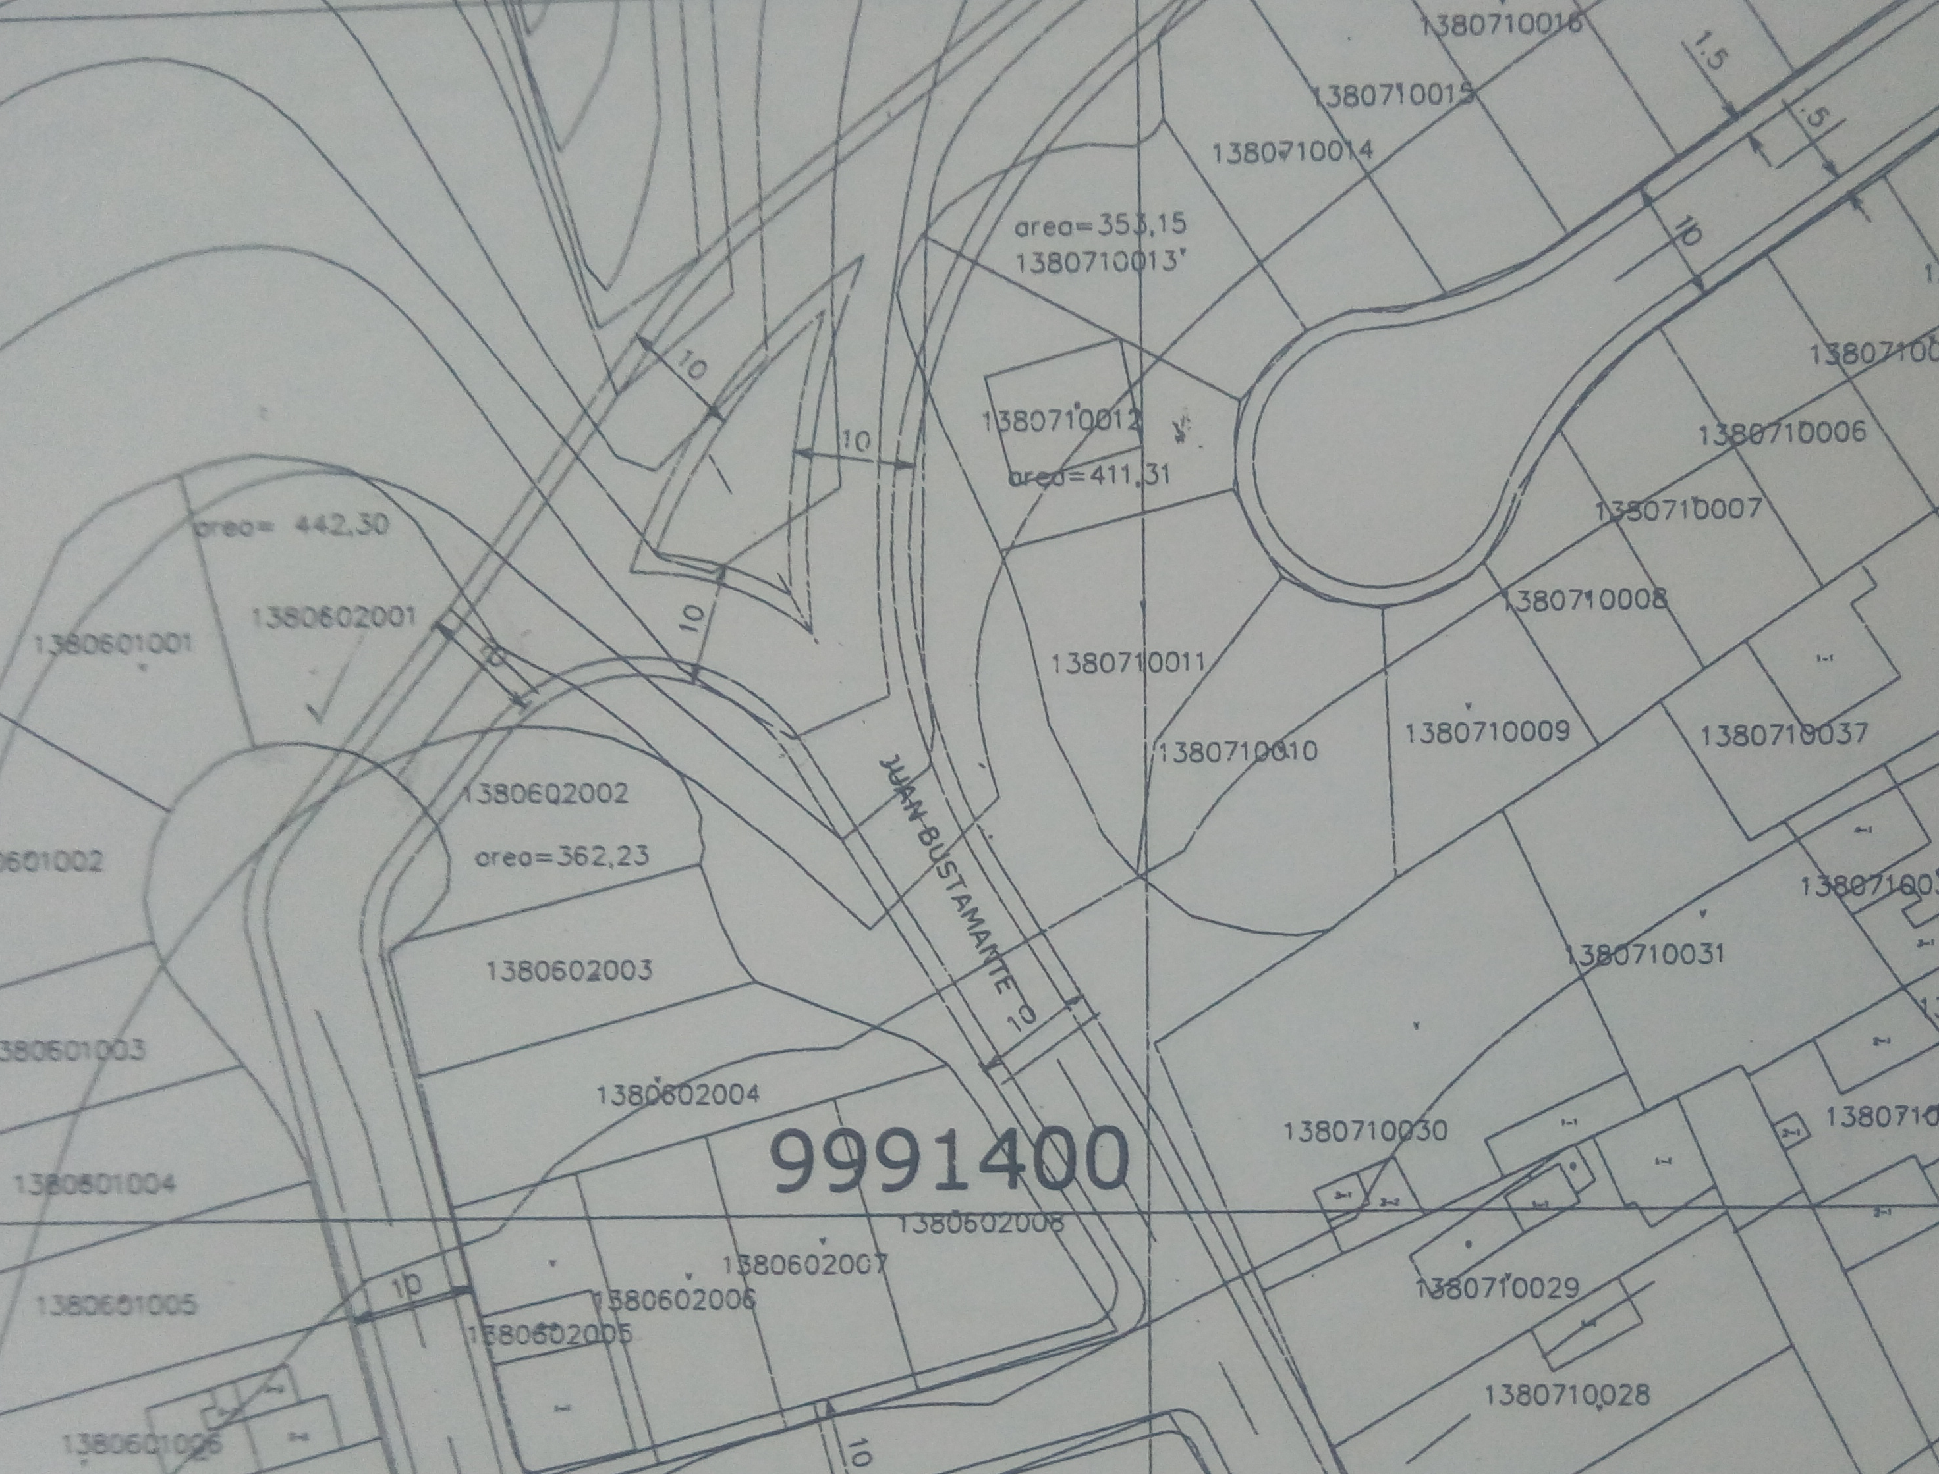
Con fecha 30 de Agosto del 2007 la Comisión de Uso de Suelo, aprueba el correspondiente trazado vial mediante informe IC-2007-427, con la finalidad de completar la trama vial para mejorar la circulación vehicular y peatonal y así facilitar la dotación de obras de infraestructura Sanitaria al Sector
El error de forma involuntario, se lo evidencia una vez que el Propietario del predio No. 398957, solicita el correspondiente replanteo vial
En este sentido una vez recabada la documentación correspondiente a la aprobación vial se detecta que el Informe Técnico remitido por la Dirección de Planificación a la Comisión de Uso de Suelo, No consta la calle Juan Bustamante Pero si la “Calle A” continuación de la Calle Juan Campuzano, lo que conllevo a que la Comisión de Uso de Suelo también omita hacer constar la Calle Juan Bustamante y en la Resolución No. SG 0190 no conste el texto antes mencionado.

